Slide 1
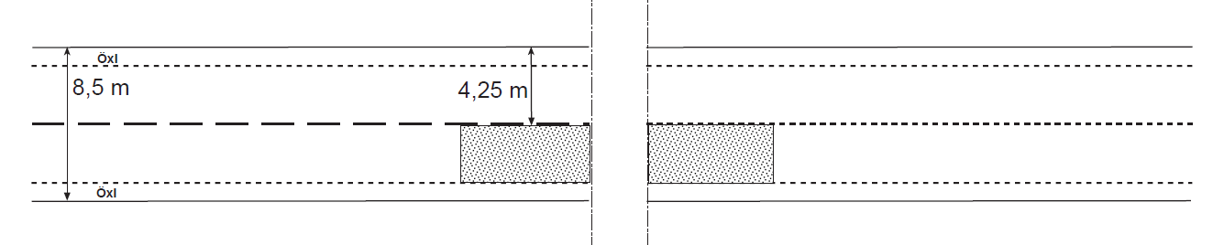
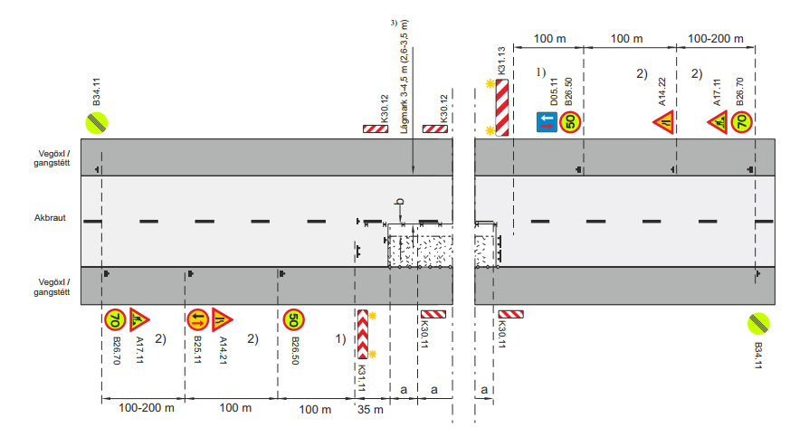
Verkefni I - vinna á akbraut. Setjið upp viðeigandi merkingar á vinnusvæðinu og magntakið Lengd framkvæmdasvæðis 50 m Sjónlengd á farmkvæmdasvæðinu er 170 m Hámarkshraði á veginum er 90 km/klst Umferð á veginum er 820 ADU
Merking vinnusvæðisins er samkvæmt teikningu nr.
3.5.1.1
Magntaka merkja/búnaðar
Gerð merkja/búnaðar | Fjöldi
Vegrið (m) | 0
Steyptir vegatálmar | 0
Vegatálmar úr plasti | 0
Öryggisgrindur | 0
Þverslár | 3
Almenn umferðarmerki | 12
Merkjavagn | 0
Umferðarljós | 0
Ljósaörvar | 0
Viðvörunarljós | 6
Upplýsingatöflur | 0
Bráðab.merki | 0
Gátskildir | 15
Keilur | 0

